Slide 1

Как подготовить данные
Как подготовить данные из первоисточника к последующему анализу и визуализации.
Notes:
Выбери любой подходящий макет с названием “Титульник”.

Slide 2
Что будет на уроке сегодня
Содержание
Что такое Power Query
Что является таблицей, принцип табличности
Источники данных
Импорт данных
Универсальный порядок шагов в преобразовании данных
Типы данных
Формирование и объединение данных
Практическая часть
Notes:
Посоветуйся с методистом как лучше провести знакомство с аудиторией. Вопросы могут меняться. Стандартный слайд знакомства. Не меняем его, меняем текст в нем и иллюстрации (если нужно)

Slide 3
Что такое Power Query?

Slide 4
Power Query - это алгоритм по загрузке данных
Что такое Power Query
Power Query - это инструмент, который позволяет подключиться к источнику данных и их преобразования
Power Query превращает не табличные данные в табличные
С помощью Power Query можно создавать ETL процесс (Extract, Transform, Load = «извлечение, преобразование, загрузка»)
Доступен в Excel и Power BI
Помогает автоматизировать рутинные функции по подготовке данных (Аналитики тратят до 80% времени на подготовку данных), например транспонирует таблицу, группирует, проставляет форматы данных для столбцов, удаляет пустые значения и ошибки, форматирует столбцы
Есть возможность писать запросы на языке М

Slide 5
Что умеет Power Query?
Что такое Power Query
Загружать данные для дальнейшей проработки
Консолидировать данные из нескольких листов, папок, файлов​
Трансформировать загруженные данные: сортировать, фильтровать, группировать, сворачивать и так далее​
Объединять таблицы между собой
Работать с разными форматами: зачистка, исправление регистра, удаление лишних пробелов и так далее. Например актуально для формата номеров телефона
Выполнять простые вычисления с данными (включая логику ЕСЛИ: если содержит, если больше, если равно и прочее)

Slide 6
Что не умеет Power Query
Что такое Power Query
Редактировать загруженные данные напрямую. Если менять данные, то только в источнике
Производить сложные вычисления (математические и статистические) - это делает DAX: расчет суммы, средней, фильтрация значений и прочее
Визуализировать. Power Query не про визуализацию, а про данные - это делает Power View

Slide 7
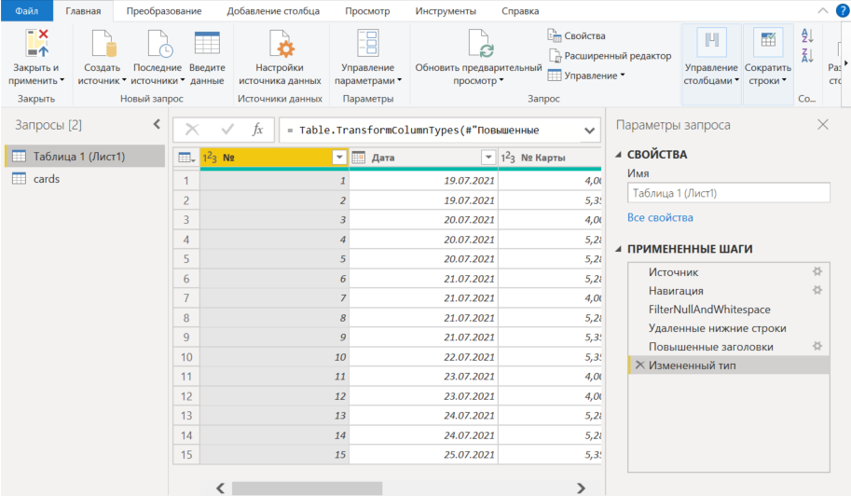
Интерфейс
Что такое Power Query
1
1 ― кнопки на ленте, которые позволяют взаимодействовать с данными в запросе.
2 ― список запросов (по одному для каждой таблицы или сущности). Их можно выбирать, просматривать и настраивать.
3 ― рабочая область, где отображаются данные из выбранного запроса, которые можно настраивать.
4 ― параметры запроса, где перечислены свойства запроса и применённые действия.
2
3
4

Slide 8

Одна из основных ценностей Power Query в том, что он преобразовывает таблицы для дальнейшего анализа.
Что такое таблица?

Slide 9
Принцип табличности
Давайте определим что является таблицей, а что нет

Slide 10
Какие есть характеристики у таблицы?
Принцип табличности
Одна строка = одно событие или объект
Столбцы содержат сравнимые показатели
Для числовых данных в столбце осмысленная арифметическая операция: сумма, деление и прочее
Нет объединений ячеек
Таблица состоит из списка заголовков и списка списков значений
Далее мы изучим несколько примеров не таблиц.

Slide 11
Таблица или не таблица
Давайте определим что является таблицей, а что нет на следующих слайдах и если не является, то что нужно сделать, чтобы преобразовать в таблицу

Slide 12
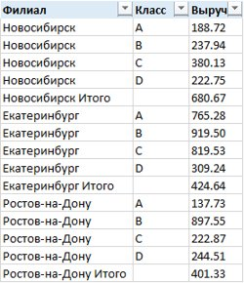
Таблица или не таблица?
Принцип табличности

Slide 13
Не таблица
Нужно убрать итоговые значения
Принцип табличности

Slide 14
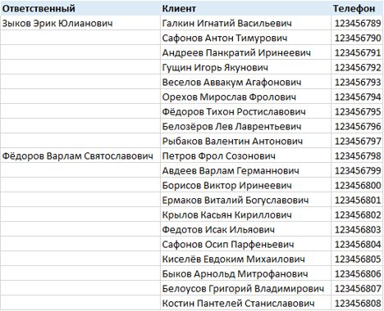
Таблица или не таблица?
Принцип табличности

Slide 15
Не таблица
Нужно заполнить пустые значения
Принцип табличности

Slide 16
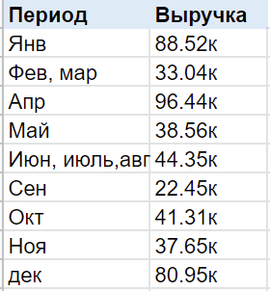
Таблица или не таблица?
Принцип табличности

Slide 17
Не таблица
Нужно перенести значение по марту, июлю и августу на отдельные строки
Принцип табличности

Slide 18
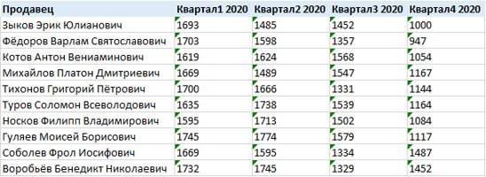
Таблица или не таблица?
Принцип табличности

Slide 19
Таблица или не таблица?
Формально таблица, но с плохой структурой данных
Принцип табличности

Slide 20
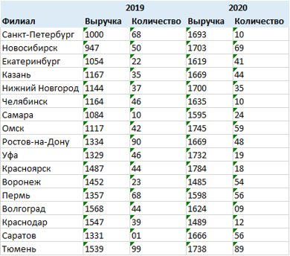
Таблица или не таблица?
Принцип табличности

Slide 21
Не таблица
Есть группировка по годам - их нужно вынести отдельным признаком в столбец
Принцип табличности

Slide 22
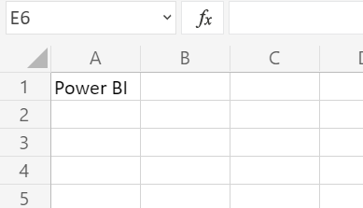

Таблица или не таблица, если “Power BI” - это заголовок столбца?
Принцип табличности

Slide 23

Таблица или не таблица, если Power BI - это заголовок столбца?
Формально будет таблицей
Принцип табличности

Slide 24
Источники данных
и их импорт
Где берем данные для обработки?
Как подгружаем?

Slide 25
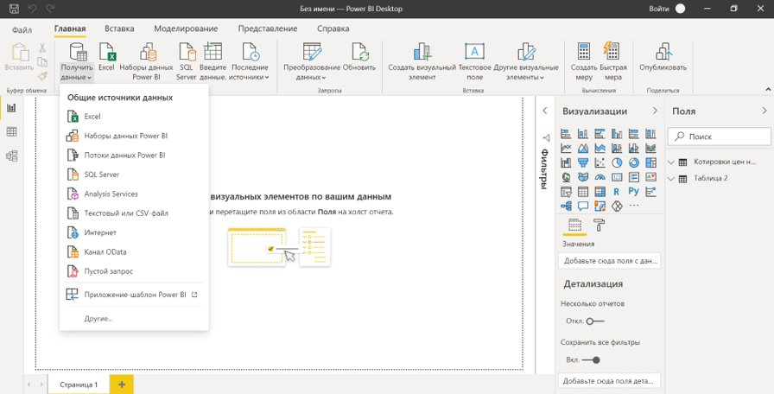
В Power BI есть коннекторы к десяткам систем
Источники данных

Slide 26
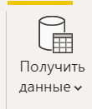
Загрузка данных
Источники данных
Выберите Получить данные на вкладке «‎Главная» Ленты. ​
​
​
​
Выберите нужный тип файла из основного или дополненного списка источников данных.​
​
Выберите нужный файл в открывшемся окне файлового менеджера.​
​
Нажмите «‎Открыть».​
​

Slide 27
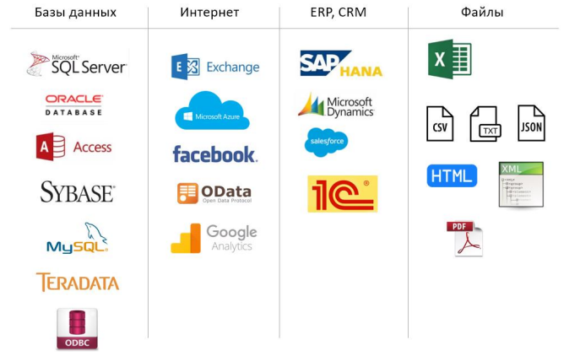
Популярные источники данных
Источники данных

Slide 28
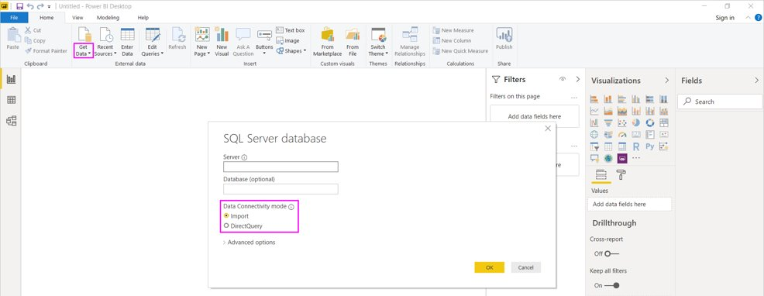
Метод загрузки данных в Power BI
Источники данных

Slide 29
Метода загрузки данных
По умолчанию Import лучше для полноты функционала Power BI, мы будем практиковаться именно с ним.
Источники данных
Import
Загружает все данные из базу внутрь Power BI​
Больше весит файл pbix​
Подходит для облачных верси
Подходит для работы с данными внутри Power BI
Лучше по скорости работы с данными
Нет ограничений по работе в DAX
Direct Query
Запрашивает данные напрямую из источника​
Файл pbix весит мало​
Подходит для версий on premise
Вся работа с данными должна быть проделана до Power BI​
Real-time обновление данных из источника

Slide 30
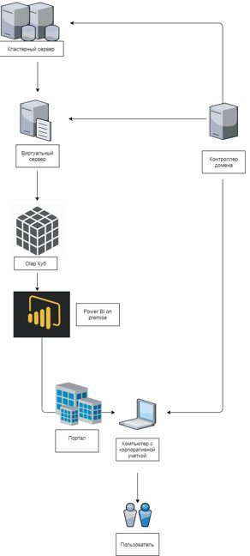
Пример архитектуры с Direct Query
Ключевое отличие - это этап преобразования данных в Olap кубах, для Direct query все преобразования должны быть сделаны до Power BI, Olap кубы или многомерные кубы - это один из вариантов
Источники данных

Slide 31
Универсальный подход к обработке данных
Принцип универсального подхода

Slide 32
Алгоритм создания набора данных
Важно! На первом этапе не идет речь про настройку обновления данных.
Принцип табличности
Выбор данных
Подключаемся к источнику данных
Трансформация (очистка) данных
Приводим данные к необходимому виду
Загрузка данных
Определяем, какие именно данные в табличном виде понадобятся к загрузке

Slide 33
Практика: перейдем в интерфейс Power BI и произведем загрузку данных с сайта ЦБ РФ

Slide 34
Порядок обработки данных
Важно! Добавление этапа обновления данных меняет весь подход.
Принцип универсального подхода
Запрос к источнику данных состоит из 4х этапом: Загрузка данных + Обработка/Трансформация + Выгрузка данных + Обновление данных (!)
Работа с шагами запроса должна быть максимально универсальной
Мы должны стремится к таким решениям, чтобы при изменении исходных данных не менять запрос, например учесть все варианты написания телефона, даже если какие-то примеры отсутствуют в текущих данных: номер телефона может начинаться с +7, 8 или сразу с 9, разделять цифры может пробел или “-”
Для того, чтобы обновление работало структура данных не должна меняться: порядок столбцов, названия столбцов, название файла или витрины

Slide 35
Типы данных

Slide 36
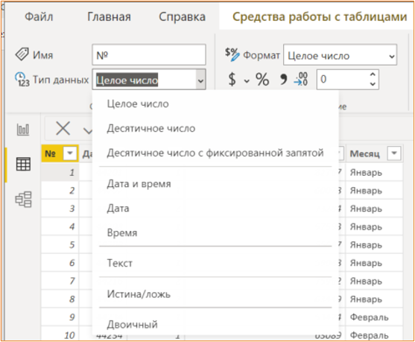
Какие есть типы данных?
Типы данных
В большинстве импортируемых наборов данных содержится более одного типа данных.​ Глобально у нас 3 группы данных: качественные, числовые и дата.
Power BI, как и Excel, поддерживает различные типы данных:​
целое число​
десятичное число​
десятичное число с фиксированной запятой​
дата и время​
дата​
время​
текст​
истина/ложь​
двоичный​
От выбранного типа зависит набор операций, которые можно будет выполнить с этими данными.​
Например, для числовых данных доступны суммирование, определение среднего арифметического, отображение максимального и минимального значений, определение количества пустых и уникальных значений, стандартное отклонение и др.​

Slide 37
Формирование данных
Join’ы, типы объединения данных

Slide 38
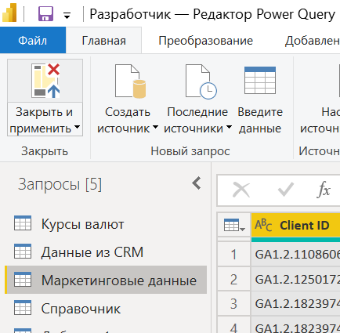
Формирование и объединение данных
Формирование данных
Формировать и объединять данные в Power BI можно с помощью встроенного редактора Power Query.
Формирование данных — это преобразование данных, например переименование столбцов или таблиц, замена текста числами, удаление строк, установка первой строки в качестве заголовков и т. д.
Объединение данных — это подключение к нескольким источникам данных, формирование данных в соответствии с потребностями и их последующее объединение в один удобный запрос.
В Power Query отдельные таблицы с данными называются запросами.

Slide 39
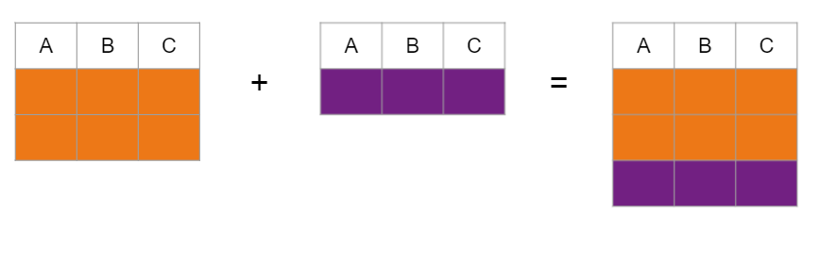
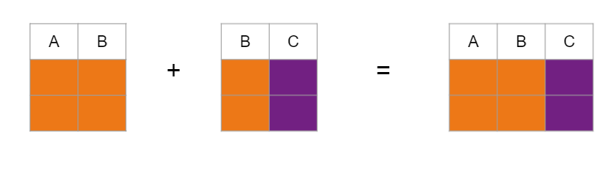
Способы объединения данных
Формирование данных
С помощью Power Query объединить несколько источников данных (например, несколько таблиц MS Excel) можно двумя способами:
Добавление таблицы под таблицу
Такой подход возможен, если таблицы имеют одинаковую структуру и заголовки (шапки)
Слияние таблиц
Подход применяется в случае, если содержание одной таблицы дополняет содержание другой, а таблицы имеют разные заголовки (шапки).

Slide 40


Типы объединения данных
Объединение данных
1 таблица
2 таблица
Для объединения данных нужно, чтобы 2 столбца в двух таблицах имели одинаковые значения
Power Query есть шесть способов объединения таблиц:
Внешнее соединение слева
Все из первой таблицы, совпадающие по выбранному столбцу — из второй.
Внешнее соединение справа
Все из второй таблицы, совпадающие — из первой.
Полное внешнее
Все строки из обеих таблиц.
Внутреннее
Только совпадающие строки
Антисоединение слева
Строки, уникальные только для первой таблицы
Антисоединение справа
Строки, уникальные только для второй таблицы
На схеме круг иллюстрирует отдельный источник данных (таблицу), закрашенная область — это те данные, которые попадут в финальный запрос.
Внешнее соединение слева
Внешнее соединение справа
Полное внешнее
Внутреннее
Антисоединение слева
Антисоединение справа

Slide 41
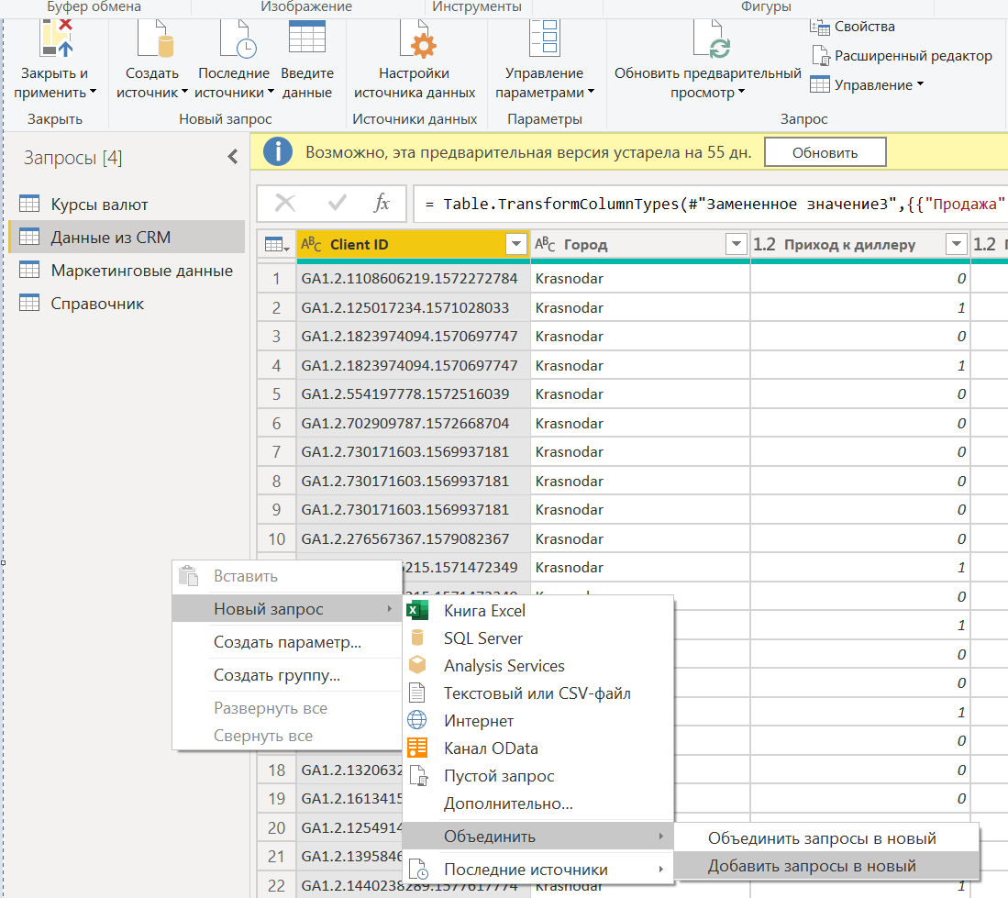

Добавление данных в запрос
Объединение данных
Загрузите в качестве источников данных необходимые файлы.
Перейдите в редактор Power Query.
Нажмите правой кнопкой мыши области Запросы.
Выберите Новый запрос → Объединить → Добавить запросы в новый.
Выберите таблицы для объединения строк из двух таблиц в одну.
Нажмите ОК.
Дайте название новой таблице.
Перед выходом из редактора нажмите Закрыть и применить, чтобы сохранить изменения.

Slide 42
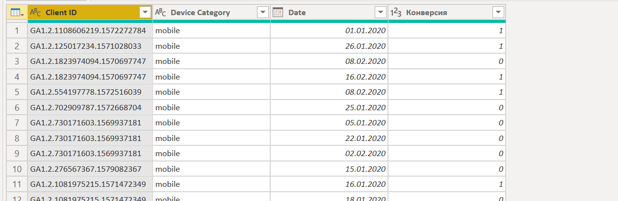
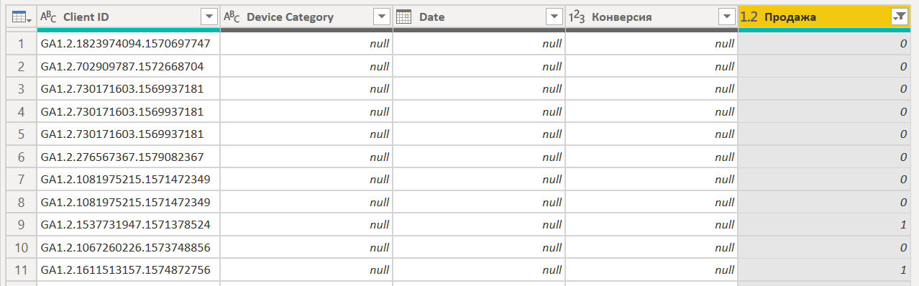
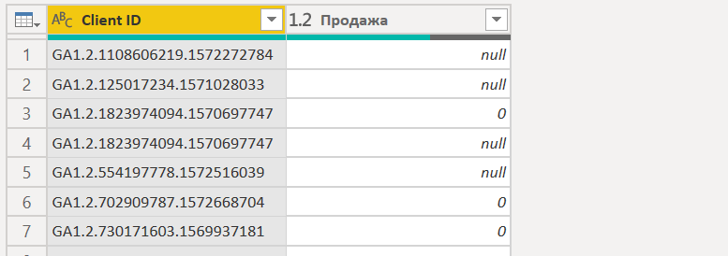
Как это выглядит
В DAX есть схожий функционал связей, изучим на следующем занятии.
Объединение данных
У нас есть таблица с данными из Google Analytics по посещению сайта
У нас есть таблица с данными о продажах
Из двух таблиц мы делаем одну
1
3
2

Slide 43
Демонстрация интерфейса
И скачаем данные из Google документа и преобразуем в таблицы

Slide 44
Практика: перейдем в интерфейс Power BI и Power Query

Slide 45
Notes:
Стандартный слайд. Не меняем его совсем. Но всегда используем в конце презентации.

